Slide 1

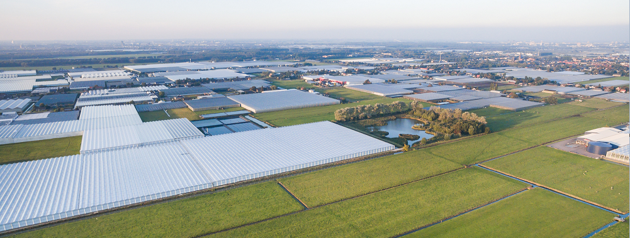
Webinar Stikstof
18 maart 2021
Welkom bij het webinar. We starten om 15.00 uur

Slide 2


OPENING EN MEDEDELINGEN
Jean Aerts
Bestuur
Glastuinbouw Nederland

Slide 3
Programma
  Introductie en opening door Jean Aerts (Glastuinbouw Nederland)
  Huishoudelijke mededelingen
  Presentatie Stand van zaken door Leonie Claessen
  Vervolg door Jean Aerts

Slide 4
Huishoudelijke mededelingen
  Hoe werkt het webinar?
    Korte presentaties
    Behandelen van uw vragen (zoveel mogelijk)
    U komt niet in beeld
  Stel vragen via de ‘Q&A knop’
    Stel op elk moment vragen
    Vragen worden voor iedereen zichtbaar nadat deze zijn beantwoord

Slide 5
STAND VAN ZAKEN STIKSTOF
Leonie Claessen
Glastuinbouw Nederland

Slide 6
Stand van zaken Stikstof 1
  Korte terugblik:
  Natura 2000 (1998): Wet Natuurbescherming t.b.v. de bescherming habitats
  Aanwijzing natuurgebieden: 1994, 2000 of 2004 (veelal 2000) met plannen waarin benoemd is welke habitats waartegen te beschermen
  Vergunningverlening per 2010 moeizaam (ook vanwege koppeling met WABO)
  PAS: 1 juli 2015 (vergunning op basis van te verwachten depositiedaling)
  Vernietiging PAS: 29 mei 2019
  Vergunningverlening wederom moeizaam=> beleidsregels, Spoedwet, Stikstofwet
Notes:
Dit betekent dat het bevoegd gezag voor de NB-wet in plaats van een aparte vergunning een verklaring van
geen bedenkingen (vvgb) moet afgeven aan de gemeente, voordat de gemeente de omgevingsvergunning kan
verlenen (art. 2.27 Wabo). Het NB-wet bevoegd gezag kan bij de vvgb voorschriften geven die het bevoegd
gezag aan de omgevingsvergunning moet verbinden. Als het bevoegd gezag voor de NB-wet de vvgb weigert,
kan de gemeente de gevraagde omgevingsvergunning niet verlenen (art. 2.20a Wabo). Het bevoegd gezag
voor de omgevingsvergunning draagt zorg voor de handhaving van de omgevingsvergunning.

Slide 7
Stand van zaken Stikstof 2
  PAS (per 2015):
  Tot 0,05 mol N depositie/ha/jaar was een activiteit niet vergunnings- of meldingsplichtig
  Van 0,05 mol tot grenswaarde (vaak 0,5 of 1 mol) meldingsplichtig aan bevoegd gezag (provincie)
  Boven de grenswaarde (vaak 0,5 of 1 mol) vergunningsplichtig: vergunning van bevoegd gezag (provincie)

Slide 8
Stand van zaken Stikstof 3
  PAS (per 2015):
  Tot 0,05 mol N depositie/ha/jaar was een activiteit niet vergunnings- of meldingsplichtig
  Van 0,05 mol tot grenswaarde (vaak 0,5 of 1 mol) meldingsplichtig aan bevoegd gezag (provincie)
  Boven de grenswaarde (vaak 0,5 of 1 mol) vergunningsplichtig: vergunning van bevoegd gezag (provincie)

Slide 9
Notes:
Ten tijden van de PAS waren dit soort ingewikkelde stroomschema’s in omloop om benodigde depositieruimte te bepalen. Als kleiner of gelijk aan 0,05 mol N/ha/jaar dan niet vergunningplichtig, en ook niet meldingsplichtig. Als tussen 0,05 en grenswaarde dan meldingsplichtig en boven grenswaarde dan vergunningplichtig.

Slide 10
Stand van zaken Stikstof 4
  PAS onderuit per juni 2019:
  Alle activiteiten die stikstofdepositie KUNNEN veroorzaken op een voor stikstof gevoelig aangewezen N2000-gebied moeten daarvoor vergunning aanvragen
  aantonen dat er geen sprake is van significante gevolgen (bij meer dan 0,0049 mol N Depositie/ha/kaar) of dat er sprake is van compensatie.
  Beleidsregel in- en extern salderen van provincies
  aantonen dat er geen sprake is van meer depositie dan in de uitgangssituatie ten tijde van aanwijzing (= intern salderen) of compenseren (= extern salderen)

Slide 11
Stand van zaken Stikstof 5
  Spoedwet stikstof: ruimte voor bouw door o.a. kilometerbesluit (130 – 100 km/uur)
  Stikstofregistratiesysteem
  Geen vergunningplicht als geen significante effecten
  Per 1-1-2021: dus geen vergunning nodig als geen significante effecten
  Provincies hebben aanvragers die intern willen salderen gevraagd hun aanvraag terug te trekken
  Handreiking voortoets (zie https://www.bij12.nl/nieuws/handreiking-voortoets-stikstof/).

Slide 12
Stand van zaken Stikstof 6
  Stikstofwet:
  Legalisatieprogramma
  Vastleggen doelen en monitoring: bronmaatregelen
  Gebiedsplannen door provincies om ruimte te maken voor (nieuwe) activiteiten

Slide 13
Stand van zaken Stikstof 7
  Actualiteit:
  Legalisatieprogramma: wat valt er wel onder en wat niet ?
  MOB heeft vergunning voor veehouderij onderuit gehaald omdat de uitgangspunten berekening emissiereductie voor stallen niet ‘hard’ genoeg is.
  Handhavingsverzoeken tegen o.a. biomassa- en houtstookinstallaties
  Onzekerheid over opkopen depositie (m.n. vastleggen beëindiging stikstofgevende activiteit

Slide 14
Vragen?
Waar liggen de Natura2000-gebieden ?
Kijk op: https://www.natura2000.nl/gebieden. Daar vindt u een kaart en de benaming van alle gebieden per provincie. Als u een AERIUS-berekening gaat maken van de uitstoot op uw bedrijf, worden automatisch alle betrokken gebieden vermeld.
Waar vind ik de referentiesituatie ?
Op de website van Bij12
https://www.bij12.nl/onderwerpen/stikstof-en-natura2000/vergunningen-en-toestemmingsbesluiten/wat-is-mijn-referentiesituatie/
Wat is AERIUS ?
AERIUS is het rekenprogramma waarmee u uw stikstofdepositie kunt vaststellen.
Kijk op https://www.aerius.nl/nl. U klikt dan op de AERIUS-calculator.
Er is overigens een handleiding beschikbaar op deze website.

Slide 15
Vragen?
Heeft u nog meer vragen, stel ze via de Q&A
of mail naar lclaessen@glastuinbouwnederland.nl

Slide 16
vervolg
Jean Aerts
Bestuur
Glastuinbouw Nederland

Slide 17
Vervolg Stikstof 1
  Projectvrijstelling voor glastuinbouw:
    Onderscheid tussen NH3 en NOx
    Op basis van al gerealiseerde daling van stikstofemissie sinds aanwijzing N2000 deze ruimte benutten voor legalisatie van bestaande glastuinbouw? => totale areaal is niet toegenomen maar wel verschoven
  Relatie met aanscherping emissie-eisen:
    Zijn emissie-eisen nieuwe stookinstallaties in de glastuinbouw realistisch?
    Alleen grote stookinstallaties of alle?

Slide 18
Vervolg Stikstof 2
  Wat voor gevolgen heeft dit voor modernisering teeltareaal (verduurzaming en herstructurering)?

Slide 19
Vervolg Stikstof 3
  CONCLUSIE: VERGUNNINGVERLENING NU VOORAL MAATWERK
  Vervolg: ZOOM-INN op 15 april om vooral vragen te beantwoorden!
  Mail naar Glastuinbouw Nederland en houd website in de gaten!
  lclaessen@glastuinbouwnederland.nl
  https://www.glastuinbouwnederland.nl/water-omgeving/stikstof/

Slide 20
Vragen?

Slide 21
Webinar Water & Omgeving
  15 april: Stikstof – deel 2: ZOOM-INN
  www.glastuinbouwnederland.nl/webinars

Slide 22
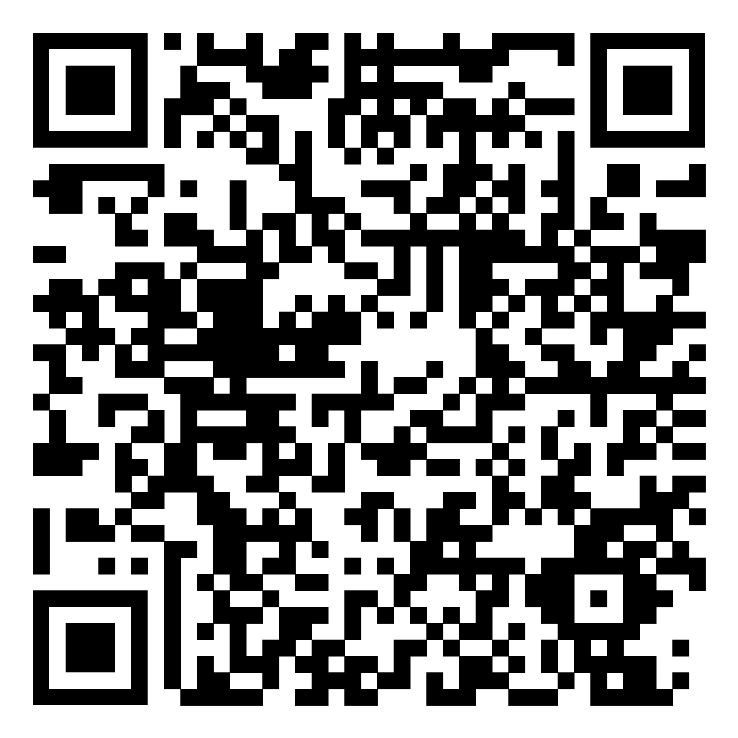
Evaluatie
  Scan de code met de camera van je telefoon
  Vul de evaluatie in

Slide 23

Bedankt voor uw aandacht!
Blijf op de hoogte via:
www.glastuinbouwnederland.nl

